Slide 1
Особенности подготовки и проведения
государственной итоговой аттестации
по образовательным программам среднего общего образования
в 2021 году
МБОУ ЕСОШ № 1
30 ноября 2020 г

Slide 2
ЕГЭ - основная форма государственной итоговой аттестации в школе.
Обязательными для всех выпускников являются экзамены по русскому языку и математике.
Если выпускник намерен продолжить образование в высшем учебном заведении, то он должен сдать предметы по выбору в форме ЕГЭ. Выбор должен быть основан на перечне, который объявляет вуз.
Расписание ЕГЭ утверждается Рособрнадзором.
Notes:
Опрос регионов по наличию информационных систем

Slide 3
Итоговое сочинение – допуск к ЕГЭ
Расписание
05.04.2021
21.04.2021
05.05.2021
Время: начало в 10.00 по московскому времени. Сочинение/Изложение – 3 часа 55 минут
Места проведения:
для выпускников текущего года – в своих школах
Проверка сочинения/изложения:
на уровне ОО – комиссия ОО
Размещение тем за 20 минут – ege.edu.ru, fipi.ru и за 15 минут - http://www.rcoi61.ru
Бланковая технология с обязательным сканированием
Проверка копий работ
Notes:
3

Slide 4
Система оценивания
Зачёт
Незачёт

Slide 5
Математика
В соответствии с Концепцией развития математического образования в РФ, ЕГЭ по математике разделен на два уровня:
Базовый уровень
аттестат
поступление в вуз на направления подготовки без математики
5-балльная система
Профильный уровень
аттестат
поступление в вуз
100-балльная система
Минимальный порог - 27
ИЛИ

Slide 6
Безопасность ЕГЭ-2021
(Раздел VI. п. 34. Приказа Минобрнауки России от 26.12.2013 N 1400)
Обеспечение информационной безопасности ЕГЭ и избежание утечек контрольно-измерительных материалов
Видеонаблюдение 100% on-line
Печать КИМ в аудиториях ППЭ
Доставка экзаменационных материалов в ППЭ
ФГУП «Главный центр специальной связи»

Slide 7
WWW.SMOTRIEGE.RU

Slide 8
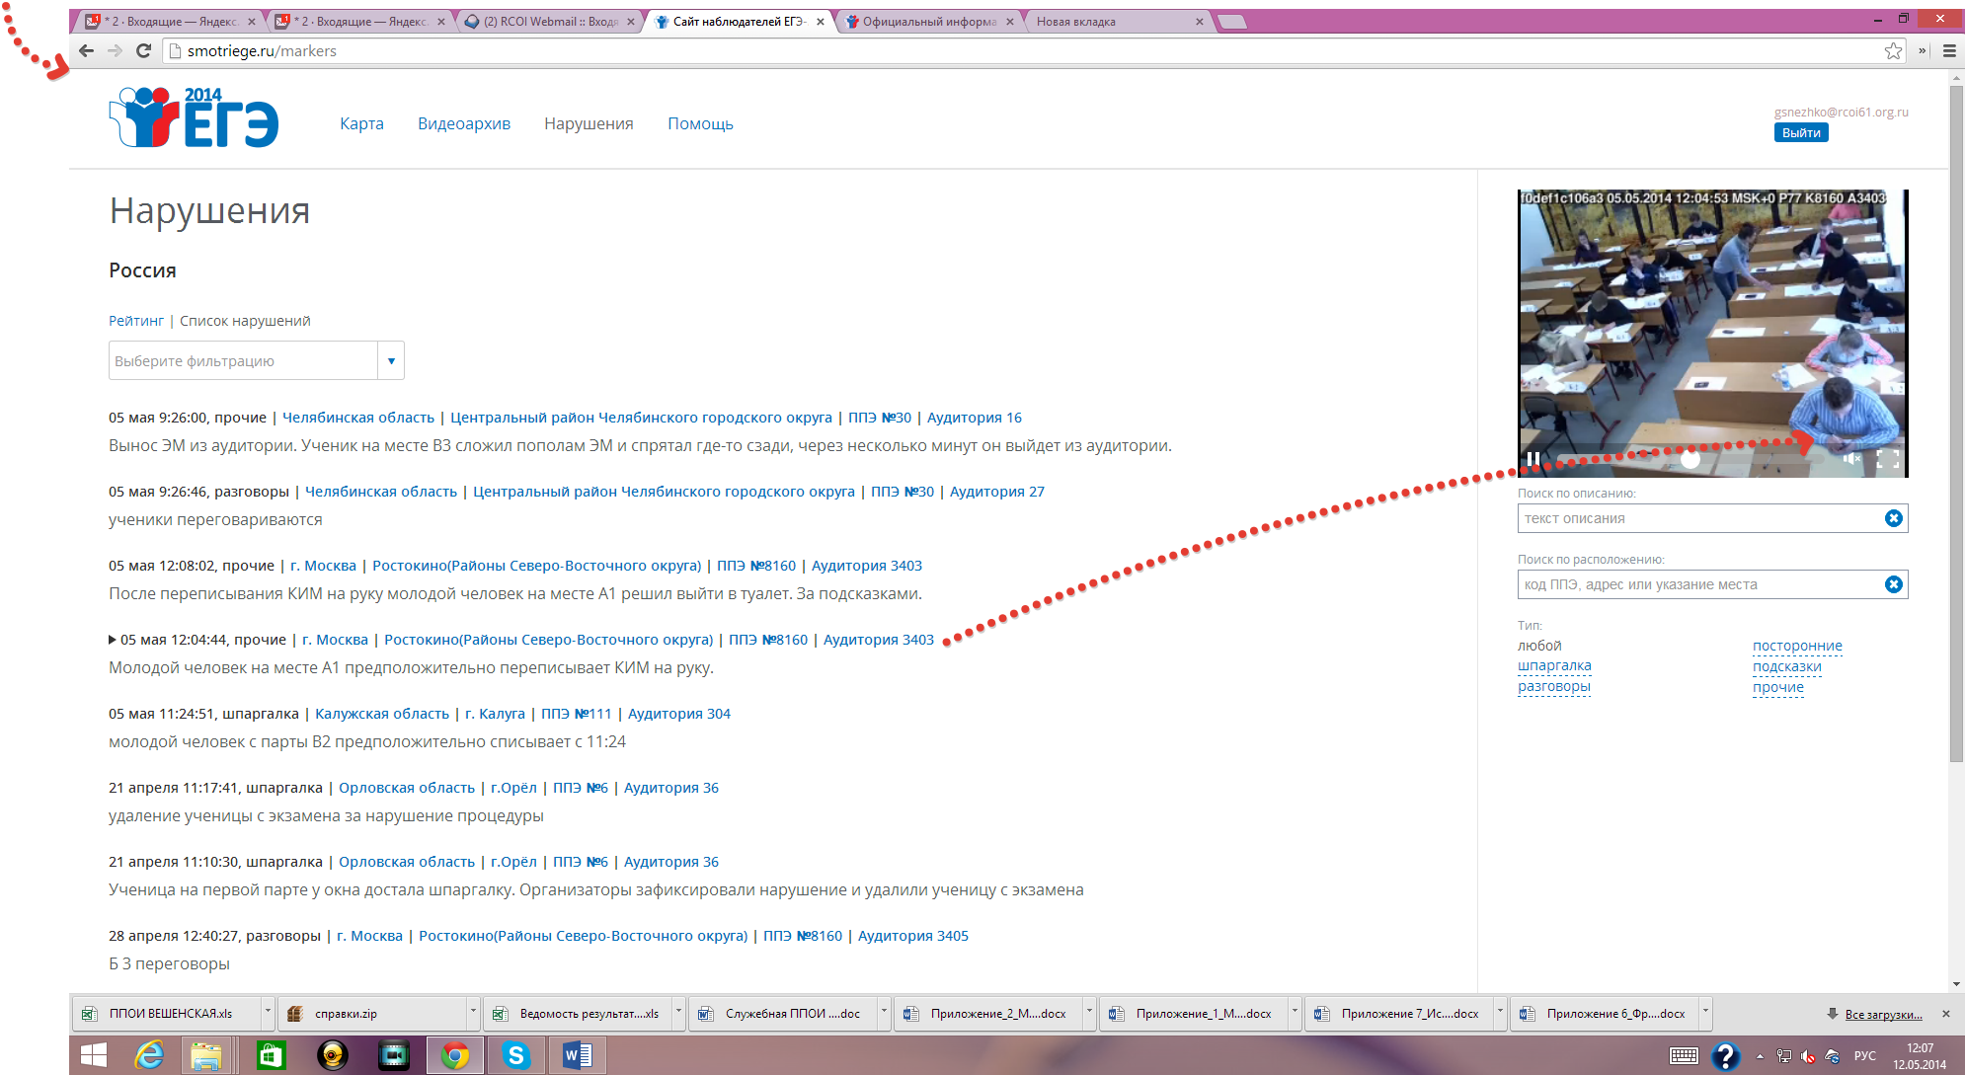

Slide 9
Процедура проведения ЕГЭ

Slide 10
Схема допуска в ППЭ
КПП1
Организатор:
проверяет паспорт, наличие участника ЕГЭ в списках распределения;
напоминает о необходимости сдачи средств связи и лишних вещей сопровождающим;
информирует о том, что следующая проверка будет производиться с использованием металлодетектора сотрудником полиции.
КПП2
Участники ЕГЭ проходят через «рамку» металлодетектора.
Если сигнал есть – ответственный за допуск предлагает выложить металлические вещи.
Если участник ЕГЭ отказывается – он не допускается к экзамену
Notes:
10

Slide 11
Все экзамены начинаются в 10.00 по местному времени. Дата, место проведения экзамена и наименование экзаменационного предмета указываются в уведомлении, которое участник ЕГЭ получает в своём ОУ до 10 мая 2021г.
Уведомление не нужно иметь при себе на каждом экзамене.
Notes:
Опрос регионов по наличию информационных систем

Slide 12
Участники ЕГЭ имеют право на:
*выход из аудитории по уважительной причине (в этом случае все экзаменационные материалы оставляются на парте в аудитории);
* на досрочную сдачу экзаменационных материалов;
*прервать экзамен по уважительной причине (состояние здоровья). В таком случае участник ЕГЭ обязан обратиться к дежурному медицинскому сотруднику, который зафиксирует в протоколе причину досрочной сдачи экзаменационных материалов. Организатор в протоколе делает отметку: «Не закончил экзамен по уважительной причине»;
Notes:
Опрос регионов по наличию информационных систем

Slide 13
*в этот же день участник ЕГЭ обязан обратиться в медицинское учреждение и предоставить в ОУ справку о полученной медицинской помощи;
*на основании предоставленного документа будет решаться вопрос о предоставлении возможности сдачи экзамена в дополнительные сроки.
Notes:
Опрос регионов по наличию информационных систем

Slide 14
Минимальная граница по обязательным предметам ЕГЭ:
русский язык –
24 // 40 тестовых балла
математика –
27 // 39 тестовых баллов
(профильный уровень)
Notes:
Опрос регионов по наличию информационных систем

Slide 15
Минимальные баллы ЕГЭ для поступления в ВУЗы в 2021 году
(Приказ Минпросвещения России от 23.09.2020г. №517)

Slide 17
Апелляция участника ЕГЭ

Slide 20
Организация наблюдения за проведением ЕГЭ в ППЭ

Slide 21
В А Ж Н О
введён запрет на пронос и использование мобильных средств связи
(Порядок проведения единого государственного экзамена п.37,
утв. приказом Минобрнауки РФ от 11.11.2011г. № 2451)

Slide 22
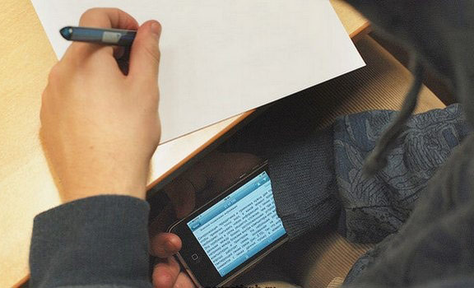
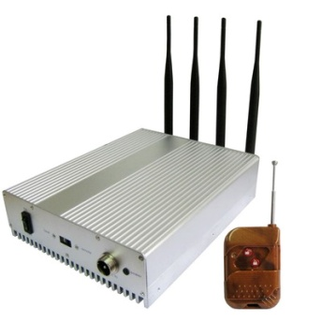
ПОДАВЛЕНИЕ СИГНАЛА СОТОВОЙ СВЯЗИ
В 2021 г. ППЭ оснащается средствами подавления сигналов сотовой связи.

Slide 23
Удаления, аннулирования и пересдачи
Удаление членом ГЭК
за нарушение
Аннулирование за нарушение
(в т.ч. выявленное при перепроверке)
Без права пересдачи в текущем году
Аннулирование при нарушении организатором или иным лицом
(в т.ч. неустановленным)
В случае остановки экзамена членом ГЭК (по согласованию с председателем ГЭК) в отдельных аудиториях или во всем ППЭ
С правом пересдачи
Все решения об утверждении, изменении или аннулировании результатов ЕГЭ принимает председатель ГЭК единолично

Slide 24
Сроки проведения ЕГЭ

Slide 25
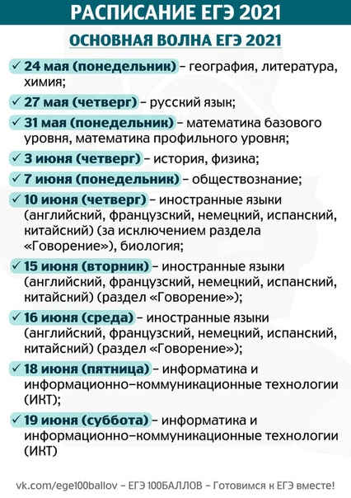

Slide 26
Результаты ЕГЭ

Slide 27
Свидетельство о результатах ЕГЭ
Отмена бумажного свидетельства с результатами ЕГЭ.
Результаты ЕГЭ будут действительны четыре года, следующих за годом сдачи экзаменов (письмо Министерства образования и науки РФ от 20.11.2013 г. №ДЛ-345/17).

Slide 28
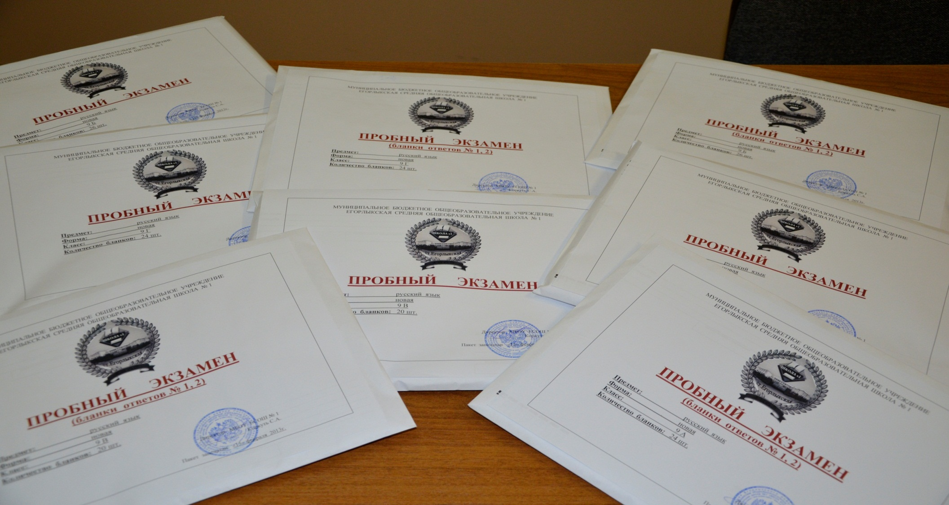
Пробные экзамены

Slide 29
Пробные экзамены
Русский язык (15.12.2020г.)
Математика (17.12.2020г.)

Slide 30
Особенности подготовки и проведения
государственной итоговой аттестации
по образовательным программам среднего общего образования
в 2021 году
МБОУ ЕСОШ № 1
30 ноября 2020 г

